Slide 1
CLASE DE MATEMÁTICAS
“PRACTICA DE LA MULTIPLICACIÓN POR UNA CIFRA”

Slide 2
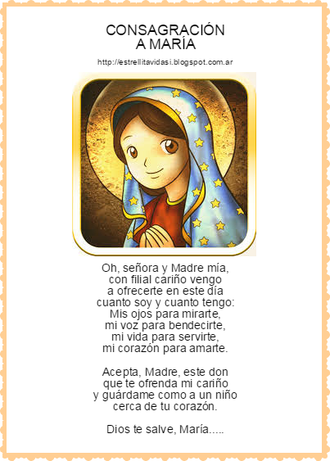

Slide 3
Mayo es uno de los meses en los que celebran más fechas especiales este mes es muy especial y
Alegre por que se celebra el día de la madre, el día del profesor, el día del trabajo y el día de la virgen de Fátima
Y no importa si estamos en cuarentena o estamos pasando por momentos difíciles, hay que celebrar todo esto y en especial el día de la madre, porque la madre es el ser más especial para nosotros y siempre debemos
Orar para que Dios y la virgen las proteja y no las deje mucho más tiempo en nuestra vida para compartir con ellas y demostrarles todo nuestro amor.
Shantall Carvajal Botero 6B

Slide 4
M adre y señora virgen de Fátima bajo de los cielos, un trece de mayo, repartiendo
A mor, con su manto santo, muéstranos el camino, hacia mi buen dios
R uego por nosotros pecadores, madre mía, madre de Jesús
I lumínanos con tu luz divina, llénanos de tu
A mor, para propagar la devoción al inmaculado corazón de María.
Samuel González Medina 6B

Slide 5
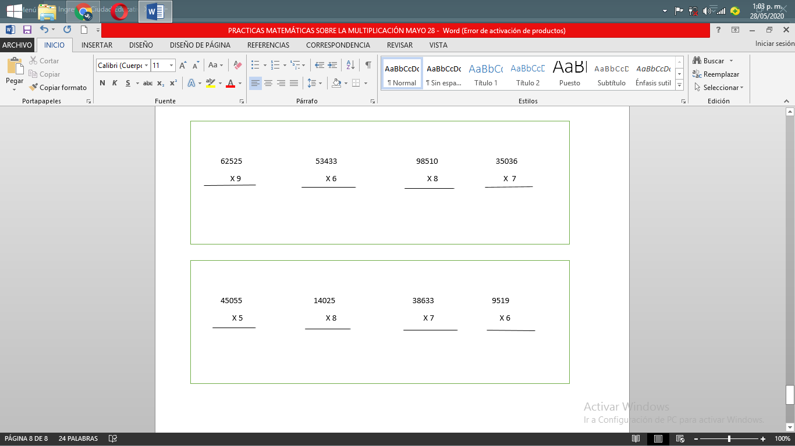
VAMOS A PRACTICAR MULTIPLICACIONES POR UNA CIFRA:

Slide 7
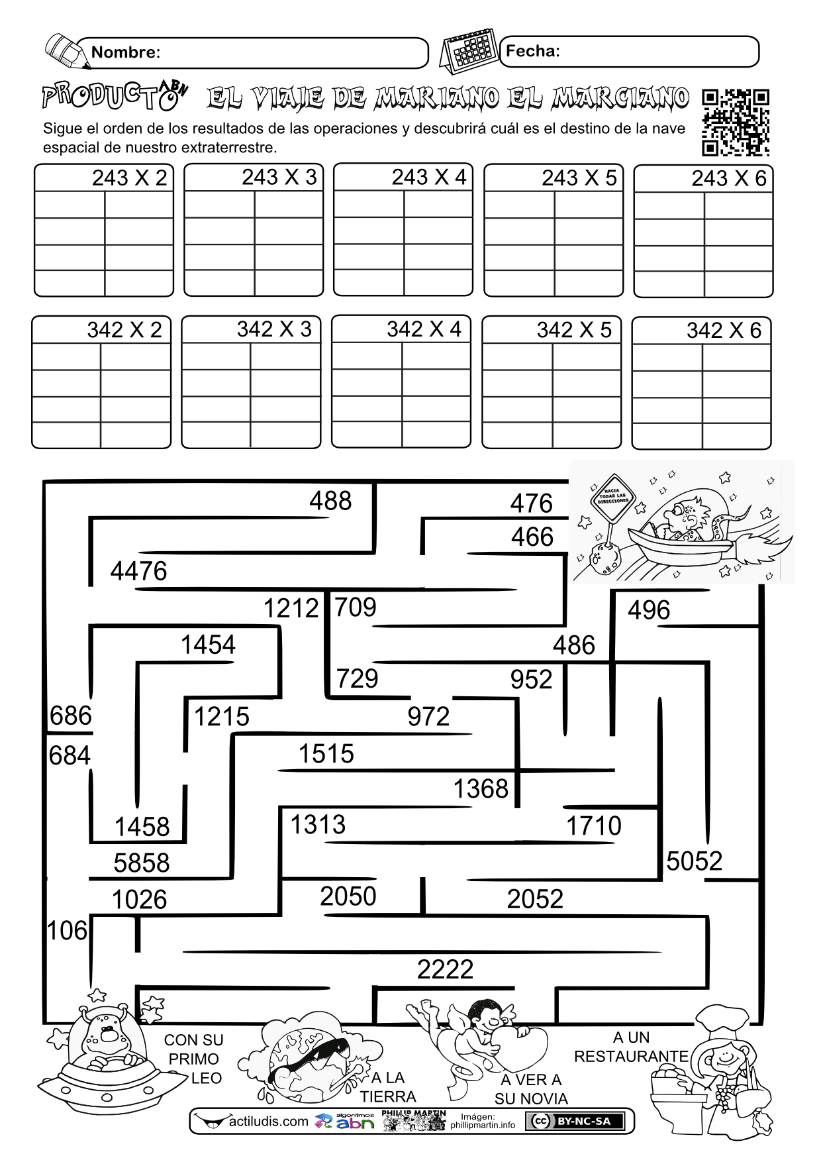
IMPRIME, RESUELVE Y PEGA EN TU CUADERNO
Y DIVIÉRTETE COLOREANDO…

Slide 8
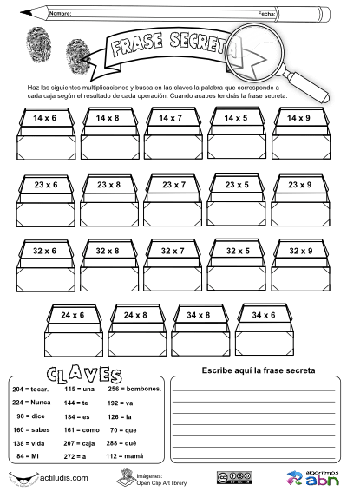
IMPRIME, RESUELVE Y PEGA EN TU CUADERNO
Y DIVIÉRTETE COLOREANDO…

Slide 9
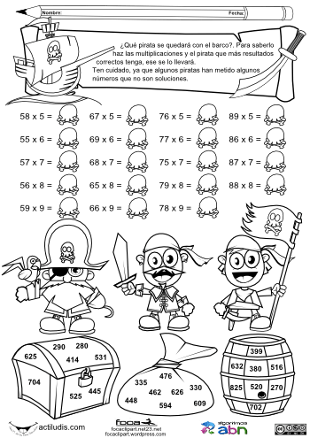
IMPRIME, RESUELVE Y PEGA EN TU CUADERNO
Y DIVIÉRTETE COLOREANDO…

Slide 10
AHORA REALIZA UNA PAUSA ACTIVA, DESCANSA UN POCO Y LUEGO CONTINUAMOS CON TECNOLOGÍA A LAS 10:00 a.m.

